Slide 1
Ο ΗΛΕΚΤΡΟΝΙΚΟΣ
ΥΠΟΛΟΓΙΣΤΗΣ
ΜΕΡΟΣ ΙΙ

Slide 2

Επιστρέφουμε αγαπητοί μας φίλοι,
ανανεωμένοι και με καινούργιο λουκ όπως βλέπετε,
να γνωρίσουμε και τα υπόλοιπα
εξαρτήματα του Υπολογιστικού σας Συστήματος,
του Υπολογιστή σας όπως απλά τον λέτε όλοι !!
Να γνωρίσουμε και τα υπόλοιπα μέλη της Ομάδας !!

Slide 3


Παρακαλώ
υποδεχθείτε
το Ποντίκι !
Δυό πλήκτρα, μια ροδέλα
υπέροχες καμπύλες !!
Η πιο γλυκιά προέκταση
της παλάμης, που εύκολα,
απλά και γρήγορα ανοίγει
μπρος στα μάτια μας
υπέροχους φανταστικούς
κόσμους !!

Slide 4

Γειά σας παιδάκια !
Να σας συστήσω
τα μέρη μου
ΚΑΛΩΔΙΟ
ΣΥΝΔΕΣΗΣ
Καλώδιο
δεν έχω
αν είμαι
ασύρματο
ΑΡΙΣΤΕΡΟ
ΠΛΗΚΤΡΟ
ΔΕΞΙ
ΠΛΗΚΤΡΟ
Για να επιλέγω –
κλικ
ή να ανοίγω
προγράμματα,
αρχεία –
διπλό κλικ
Για εμφάνιση
Βοηθητικού μενού
ή αλλιώς
Μενού συχνά
χρησιμοποιούμενων
στοιχείων
ΡΟΔΕΛΑ
Για να τρέχω
πάνω-κάτω, πέρα δώθε
σελίδες, μπάρες κύλισης !
Το αγαπημένο μου!

Slide 5
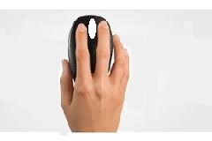
Τοποθετείτε σωστά
το ποντίκι
ώστε “να βλέπει”
προς την κατεύθυνση
που βρίσκεται η οθόνη.
Τοποθετείστε το χέρι σας
επάνω στο ποντίκι.
Ο δείκτης θα πρέπει να ακουμπάει
στο αριστερό πλήκτρο
και το μεσαίο δάχτυλο
στο δεξί πλήκτρο του ποντικιού.
Με τον αντίχειρα και
τα άλλα δάχτυλα του χεριού
κρατάμε το πλάι του ποντικιού
ώστε να το κινούμε
εύκολα

Slide 6
Όταν πιέσετε μια φορά
με τον δείκτη σας
το αριστερό πλήκτρο
και το αφήσετε αμέσως,
αυτό λέγεται κλικ.
Αν πιέσετε 2 φορές αλλά γρήγορα
το αριστερό πλήκτρο
και το αφήσετε αμέσως,
λέγεται διπλό κλικ
Μετακινώντας με το
χέρι σας το ποντίκι
βλέπετε ένα βέλος
να μετακινείτε επάνω
στην επιφάνεια εργασίας της ΟΘΟΝΗΣ.
Με αυτό τον τρόπο
μπορείτε να “δείξετε” κάτι.

Slide 7
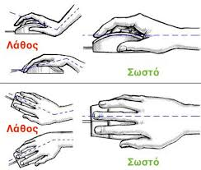
Εναλλακτικά …
Ο δείκτης θα πρέπει να ακουμπάει
στο αριστερό πλήκτρο ,
το μεσαίο δάχτυλο στη ροδέλα
και ο παράμεσος στο δεξί πλήκτρο.
Με τον αντίχειρα και το μικρό μας δάχτυλο
κρατάμε το πλάι του ποντικιού
ώστε να το ελέγχουμε εύκολα.
Το χέρι ακουμπάει στο γραφείο
και είναι σε ευθεία γραμμή.

Slide 8
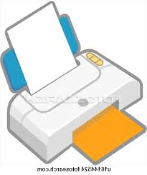
Αρκετά με το ποντίκι.
Ήρθε η ώρα να γνωρίσουμε τον ΕΚΤΥΠΩΤΗ !
Αυτός ο κύριος “τυπώνει” στο χαρτί – και όχι μόνο -
ότι βλέπουμε στην ΟΘΟΝΗ, ότι συμβαίνει στον Υπολογιστή μας !!
Καλώς σας βρήκα παιδιά.
Σας εύχομαι καλή χρονιά !!

Slide 9

Και για το τέλος η ΦΩΝΗ του Υπολογιστή σας,
τα ΗΧΕΙΑ !
Γεια χαρά !
Άκουσα το όνομά μου ;
Δείτε στην επόμενη
διαφάνεια .......

Slide 10
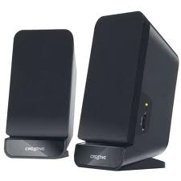
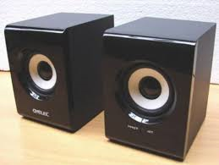
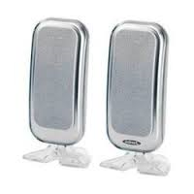
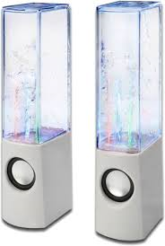
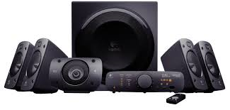
Ηχεία, για όλα τα γούστα
και όλα τα βαλάντια !!

Slide 11

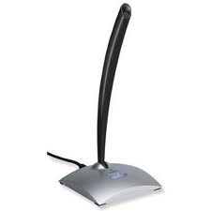
Πάντα στη διάθεσή σας.
Για να ακούσετε μουσική,
να ακούσετε τη φωνή σας,
να ακούσετε τη φωνή των φίλων σας
Να παρακολουθήστε ταινίες !!!
Και για να μην ενοχλείτε και τη μαμά
βγαίνουμε και σε μορφή ακουστικών
παρέα με το μικρόφωνο!
Παρών ! Εδώ είμαι κι εγώ.
Να “βάλω τη φωνή σας μέσα”
στον Υπολογιστή,
να σας βοηθήσω
να επικοινωνήσετε
με τους φίλους σας.

Slide 12
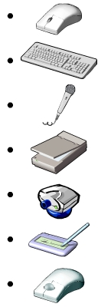
Παρ' ολίγο να ξεχάσω την Κάμερα,
γνωστή σαν webcamera.
Στέλνω άμεσα
τη φωτογραφία σας
σε όποιον χρήστη θέλετε
ή σε όποιον μιλάτε
μέσω υπολογιστή

Slide 13

Και μην ξεχνάτε !
Ο Υπολογιστής σας “βγαίνει” και σε μορφή
ΦΟΡΗΤΟΥ – LAPTOP.
Δηλαδή όλα σε ένα !
Για να το έχετε πάντα και παντού μαζί σας.
Παιδιά αυτός ο τύπος πάει να σας “καπελώσει”!!
Προσοχή ! Να τον έχετε πάντα υπό έλεγχο.
Γιαυτό να διαβάζετε !
Γνώση = Δύναμη!

Slide 14
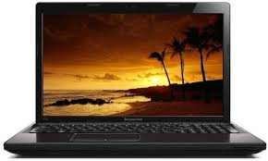
ΤΕΛΟΣ

